Slide 1

AG ordinaire du 31 mai 2021

Slide 2

ORDRE DU JOUR
Ordre du jour - vérification présences et procurations
Approbation PV : AG ordinaire 22/06/2020
Rapport d’activités 2020 & nouvelles des GT
Bilan et résultats 2020 & budget indicatif 2021/2022
Distribution d’un dividende: proposition du CA
Renouvellement partiel du CA
Votes :
  Approbation des comptes 2020 (bilan et comptes de résultats) et du budget 2021
  Décharge aux administrateurs
  Distribution d’un dividende
  Election d’un ou plusieurs administrateurs/trices

Slide 3

APPROBATION PV
AG ordinaire 22/06/2020

Slide 4

RAPPORT D’ACTIVITÉ 2020

Slide 5
RAPPORT D’ACTIVITÉ 2020
Eléments importants dans la vie de la coopérative
2013
Création
2019
Inauguration de l’éolienne de Marchovelette
2020
Démarrage des groupes de travail
Engagement d’un chargé de projet

Slide 6


Assemblée Générale
Tou.te.s les coopérateur.trices.s
Définition des grandes orientations stratégiques
Contrôle du Conseil d’administration
Conseil d’administration
Min 3 – Max 9 administrateur.trices.s élu.e.s par l’Assemblée Générale
Planification et mise en œuvre stratégique
Gestion quotidienne
Contrôle budgétaire
Représentation
Comité de gestion
Supervision du travail du chargé de projets
Groupes de travail thématiques
Coopérateur.trice.s + min 1 administrateur.trice/groupe
Eolien
Photovoltaïque
Biomasse
Développement et gestion des projets
Soutien aux groupes de travail
Centralisation et partage des infos
Chargé de projets
Communication
Gouvernance
Finance
Propositions d’actions, de projets et d’orientations au CA
Suivi des actions et projets approuvés

Slide 7
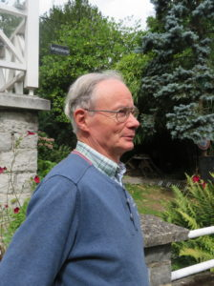
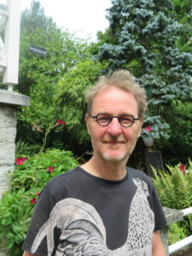
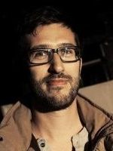
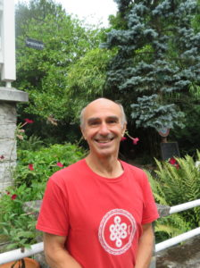
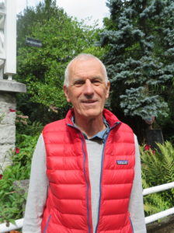
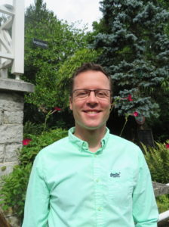
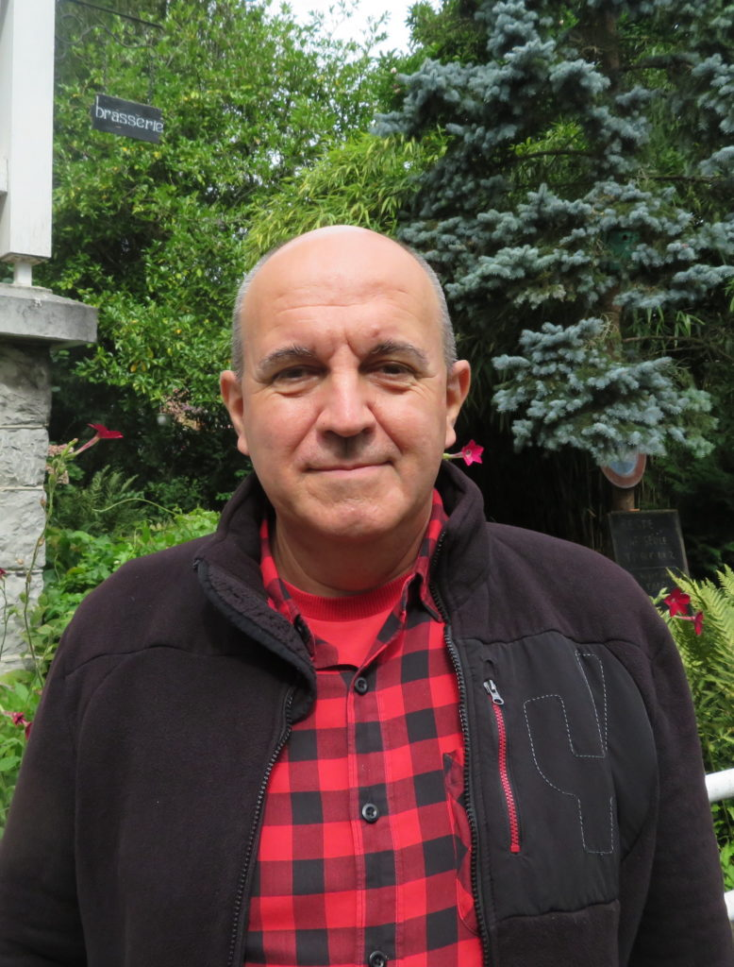
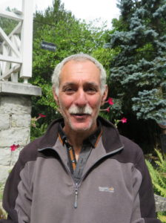
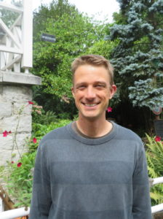
Roger Bourgeois
Quentin Mortier
Frédéric Praillet
Jean Tafforeau
Conseil d’administration 2020
Didier Goetghebuer
Manoël Dujardin
Alain Morel
Roberto Ventura
Jérôme Meessen

Slide 8
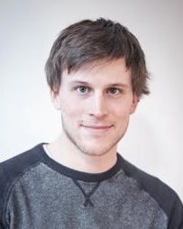
Roger Bourgeois
Jean Tafforeau
Alain Morel
Comité de gestion
&
Chargé de projets
Bastien Van Grunderbeeck

Slide 9


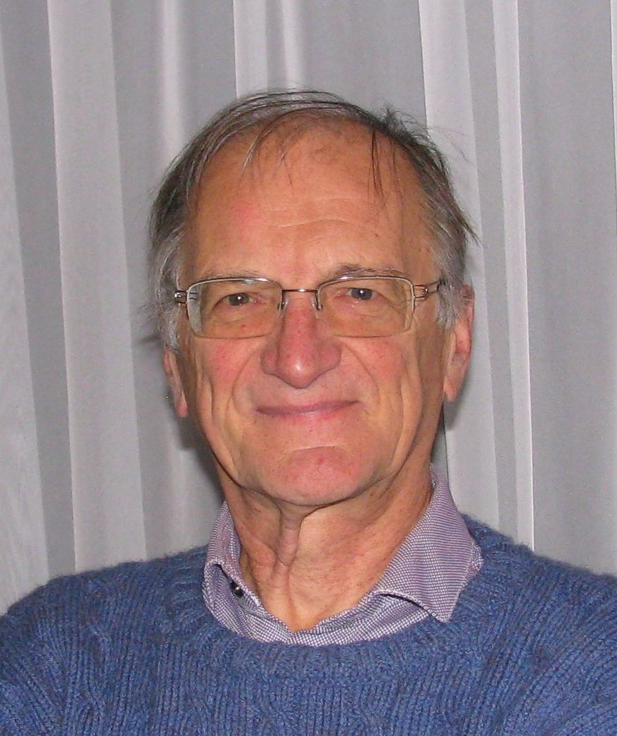

Gestion administrative
Gestion des coopérateurs
Comptabilité
Adresse email Champs d’Energie
Gestion des données
RGPD
Michel Naniot
Roger Bourgeois
Jean Tafforeau
Bastien Van Grunderbeeck

Slide 10







RAPPORT D’ACTIVITÉ 2020 – BESOINS EN FORCES VIVES…
GT Sensibilisation
GT Photovoltaïque
GT Biomasse
VOUS
GT Éolien
GT Communication
info@champsdenergie.be
Notes:
… on a besoin de coopérateurs pour enforcer les groupes de travail existants et aussi pour mettre en place GT sensibilisation ; celui-ci aura notamment comme objectif de donner de l’information dans les écoles

Slide 11

RAPPORT D’ACTIVITÉ – Planning 2021
Appel à l’épargne
Avantage Cociter
Collaboration avec les communes
CoopHub
Gestion des coopérateurs
Mise en place du GT Sensibilisation
Notes:
Un nouvel appel à l’épargne sera lancé dès que possible, notamment pour permettre aux nouveaux coopérateurs de bénéficier d’un avantage sur leur affiliation chez Cociter.
On poursuivra également le développement de l’application « Coophub » pour la gestion des coopérateurs
Enfin, la collaboration avec les instances communales va être renforcée, tant à Fernelmont qu’avec celles des communes avoisinantes.

Slide 12

GROUPES DE TRAVAIL
Activités 2020 et planning 2021

Slide 13

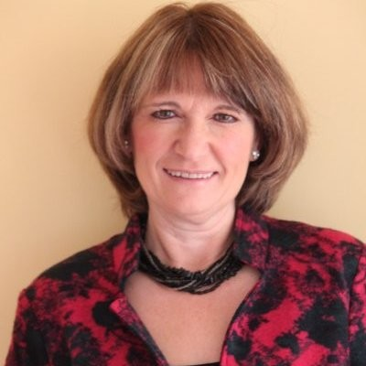
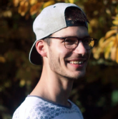

Roberto Ventura
Didier Goetghebuer
Roger Bourgeois
GT
Finance*
Monique Lafontaine
Benoît Fortz
Selim Lemsi
Bernard Custinne
Michel Legros
* Groupe de travail temporaire

Slide 14
LES GROUPES DE TRAVAIL – GT FINANCE
Activités 2020
  Politique -
  Gestion des fonds de la coopérative
  Distribution des dividendes

Slide 15


Quentin Mortier
GT
Gouvernance*
Monique Lafontaine
Bernard Custinne
(Camille Focant)
Sébastien De Boel
* Groupe de travail temporaire

Slide 16
LES GROUPES DE TRAVAIL – GT GOUVERNANCE
Activités 2020
  Nouveau code des sociétés et des associations
  Révision des statuts de la coopérative

Slide 17
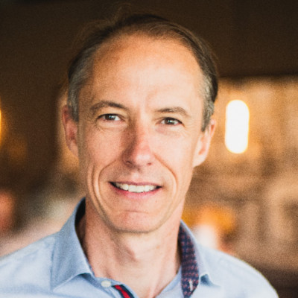
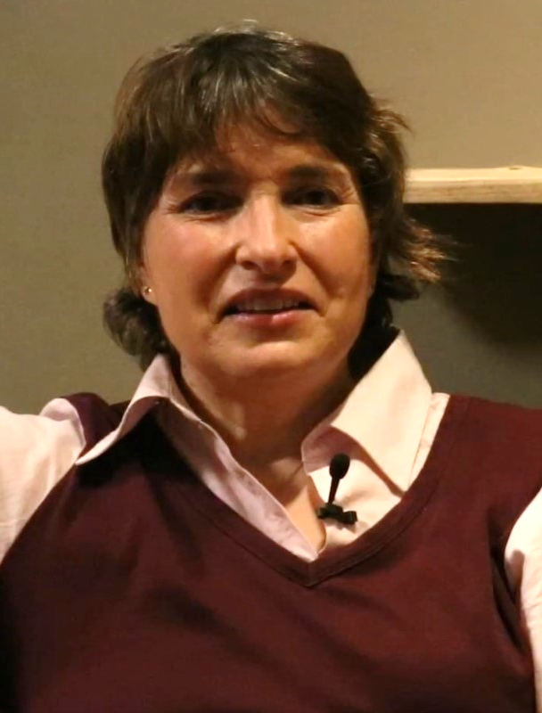
VOUS
Jean Tafforeau
Quentin Mortier
GT Communication
Monique Lafontaine
Scott Garlick
Véronique Senterre
Bernard Custinne
Sophie Fortz
Selim Lemsi

Slide 18
LES GROUPES DE TRAVAIL – GT COMMUNICATION
Activités 2020
  Mise à jour site Internet
  Mailings à destination des coopérateurs
  Promotion appel à l’épargne
  Enquête Cociter

Slide 19
LES GROUPES DE TRAVAIL – GT COMMUNICATION
Planning 2021
  Communication vers et entre coopérateurs
  Promotion de Cociter (achat groupé)
  Appel à l’épargne (focus sur projets concrets)

Slide 20
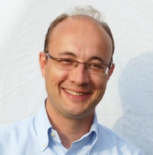
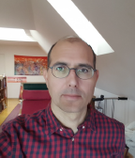
VOUS
Jean Tafforeau
Alain Morel
GT Photovoltaïque
Benoît Fortz
Raphaël Lhomme
Didier Brosemer

Slide 21
LES GROUPES DE TRAVAIL – GT PHOTOVOLTAÏQUE
Activités 2020
  Prospection / identification nouveaux sites de production
  Monitoring installations existantes
  Projet mixte PhV et chaudière bois (Fabrique Circuit Court – Suarlée)

Slide 22
LES GROUPES DE TRAVAIL – GT PHOTOVOLTAÏQUE
Planning 2021
  Prospection / identification nouveaux sites de production
  Monitoring installations existantes
  Développement de nouveaux projets
        Paysans Artisans (Floreffe)
        Biocap (Marcinellle)

Slide 23
VOUS
Quentin Mortier
Roberto Ventura
Jean Tafforeau
GT
Biomasse
François Laviolette
Emmanuel Hecquet
Aricia Evlard
Michel Naniot
Julien Thirifays
Patrick Gerin
Olivier Bastin
Marc Hennau
Frédéric Bourgois
Benoit Morelle
Pierre-Yves Badot
Pierre-Louis Bombeck

Slide 24
LES GROUPES DE TRAVAIL – GT BIOMASSE
Activités 2020
  Activités de Valbiom
  Projet de méthanisation de Farciennes (BQP)

Slide 25
LES GROUPES DE TRAVAIL – GT BIOMASSE
Planning 2021
  Plantation de haies
  Collecte de « déchets » de bois
  Implantation de chaudières-bois
  Développement de micro-centrales de biométhanisation

Slide 26
VOUS
Alain Morel
Roger Bourgeois
GT
Éolien
François Mangez
Véronique Santerre

Slide 27


LES GROUPES DE TRAVAIL – GT ÉOLIEN
Activités 2020
  Promotion St Germain
  Suivi Boneffe
  Courrière, Grand Leez,…

Slide 28
LES GROUPES DE TRAVAIL – GT ÉOLIEN
Planning 2021
  Boneffe
  Saint Germain
  Courrière
  Petit éolien

Slide 29

PARTENAIRES & ASSOCIÉS
Activités 2020

Slide 30
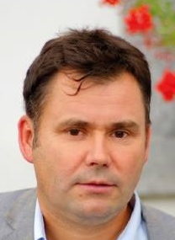
Manoël Dujardin
Jérôme Meessen
Marchôvent
Stéphane De Walque
Didier Delatte
Gilles Bertrand
François Verpoorten

Slide 31
MARCHÔVENT
Plan financier: Rappel
Revenus
[€]
Production [MWh]
Prix
[€/MWh]
=
X
Chaque mois
En fonction
du vent
de la disponibilité de l’éolienne
2 composantes:
L’électricité
Le soutien public:
  Certificats (CV)
  Labels de garantie d’origine (LGO)

Slide 32
MARCHÔVENT
2020 = une année exceptionnelle (et sans impôts)
Une production exceptionnelle
Un bon prix
Des revenus supérieurs de ~40% par rapport au plan
Production vs prévisions [MWh]
Prix de vente avant réconciliation [€/MWh]
Revenus avant réconciliation de prix et bilan
[k€]
40%
+10%
41%
7.599
107,5
111,7
101,5
849
6.245
Plan financier
5.431
38,2
42,4
35,0
Revenus réels
603
65,0
67,8
67,8
1,5
1,5
1,5
2020
Banque
2019
2020
P50
P90
Injection réelle
2020
Elec
CV
LGO

Slide 33
MARCHÔVENT
Bilan financier 2020*
Résumé du bilan (provisoire*) 2020
[k€]
Résumé du bilan (provisoire*) 2020 vs prévisions octobre 2020
[k€]
+32%
812
280
368
33
138
Sans impôts en 2020 !
280
763
812
44
59
Revenus
290
Benef reportés
-61
33
33
Opex
368
-165
-138
Amortissement
-142
-43
Frais financiers
-280
-280
Revenus
Benef reporté
OPEX
Amortissement
Frais financiers
Revenus nets
avant impôts
-59
-71
2019
2020 Plan financier
2020
*Chiffres provisoires: difference de 2000 euros avec le bilan officiel

Slide 34
MARCHÔVENT
368
2021 sera une année plus difficile
117
812
Production
  Janvier-Mars 2021 = production plus faible
  (aligné avec notre scenario minimum)
Prix moins élevés
  105,7 €/MWh
  contre 111,7 €/MWh en 2020
44
574
290
-61
33
48
-142
-138
-158
-43
-280
-280
-59
-66
2019
2020
2021
Revenus
Amortissement
Benef reportés
Frais financiers
Opex

Slide 35
MARCHÔVENT

Slide 36
MARCHÔVENT

Slide 37
MARCHÔVENT
Vente [€/MWh]
Plan financier
Prix fixés
+10%
107,3
107,5
111,7
106,8
101,5
105,7
40,8
38,2
42,4
36,4
37,6
35,0
65,0
65,0
67,8
67,8
67,8
67,8
Elec
CV
LGO
1,5
1,5
1,5
1,5
1,5
1,5
Banque
Scenario Bas
2019
2020
2021
2022

Slide 38

COOPEOS
Coopérative citoyenne qui valorise les ressources de bois locales pour chauffer les entreprises et collectivités
3 missions
Proposer des solutions comprenant l’installation d’une chaudière, son financement et sa gestion
Accompagner toute structure ayant des ressources bois pour les valoriser
Sensibiliser un large public au développement durable
20 chaufferies bois sont installées.
Évitant 2300 T de CO2
Pour l’équivalent de 880.000 L de mazout par an
Champs d’énergie est membre fondateur et cherche à développer des projets communs

Slide 39
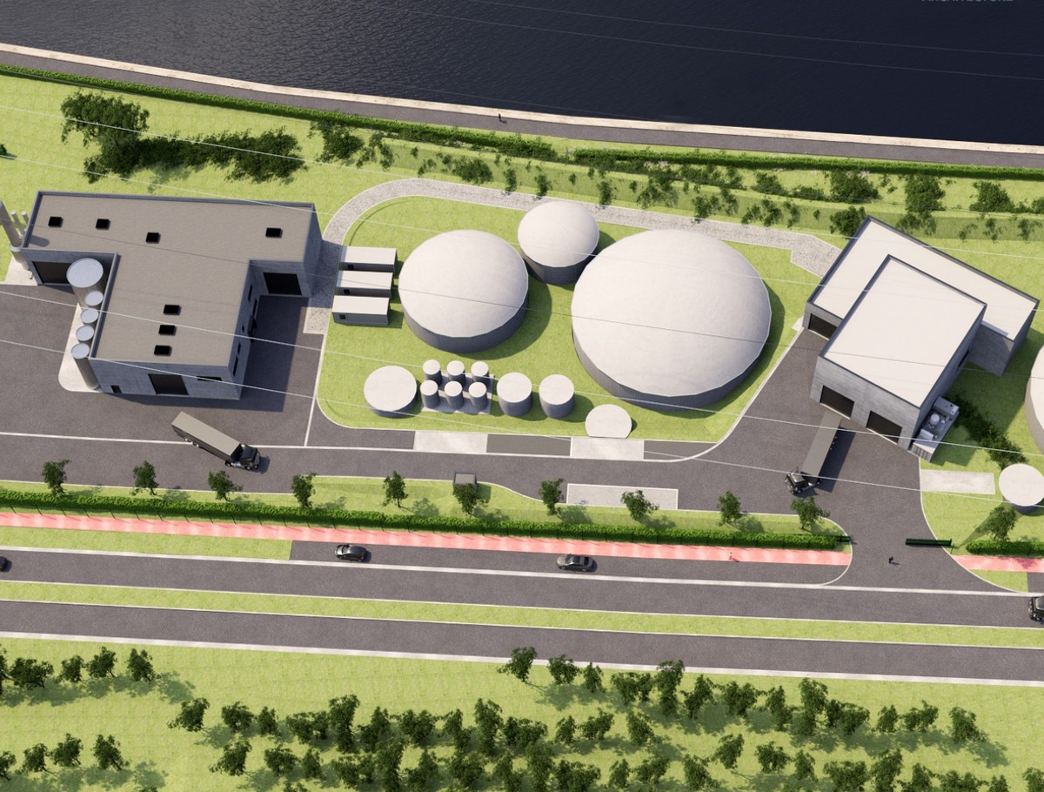
BQP SRL - BIOMETH QUALITY PRODUCT
Biometh Quality Product est une société de projet mise en place afin de construire et d’exploiter une centrale d’hygiénisation et de biométhanisation.
2 unités de biométhanisation
3 unités de cogénération
1 unité d’évaporation-concentration de digestats
La réalisation a débutée le 18 mai dernier et les premiers tests sont prévus pour octobre 2021
Mise en service au printemps 2022
Champs d’énergie a pris part au projet pour un montant de 40.000 €
Nous y sommes représentés au CA

Slide 40

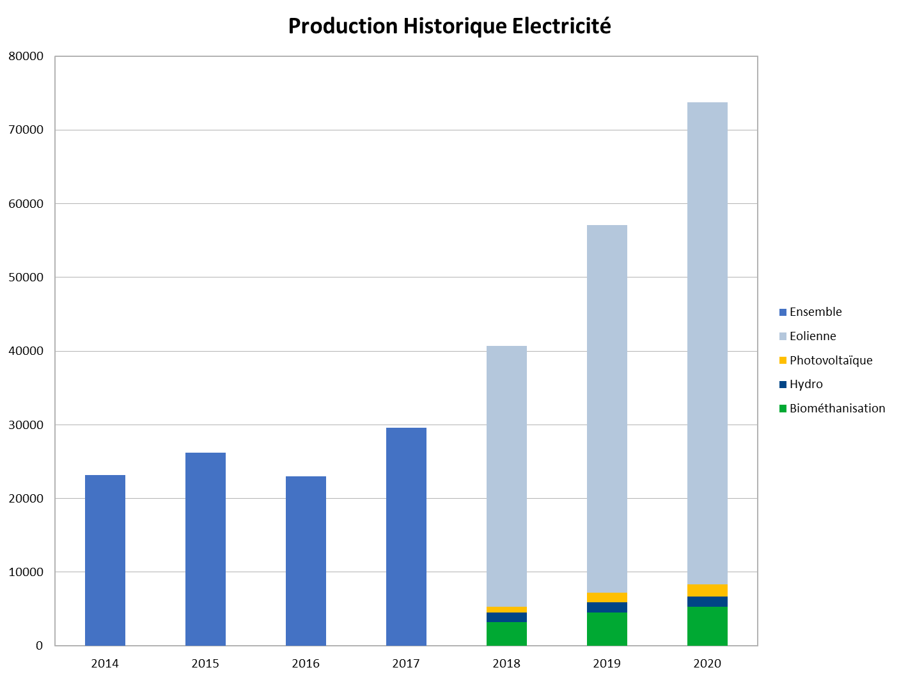
RESCOOP - Fédération wallonne des coopératives citoyennes d’énergie renouvelable -
Evolution de la production électrique totale qui atteint 73.000 MWh (+ 27%)
De quoi alimenter en électricité 21.000 ménages

Slide 41
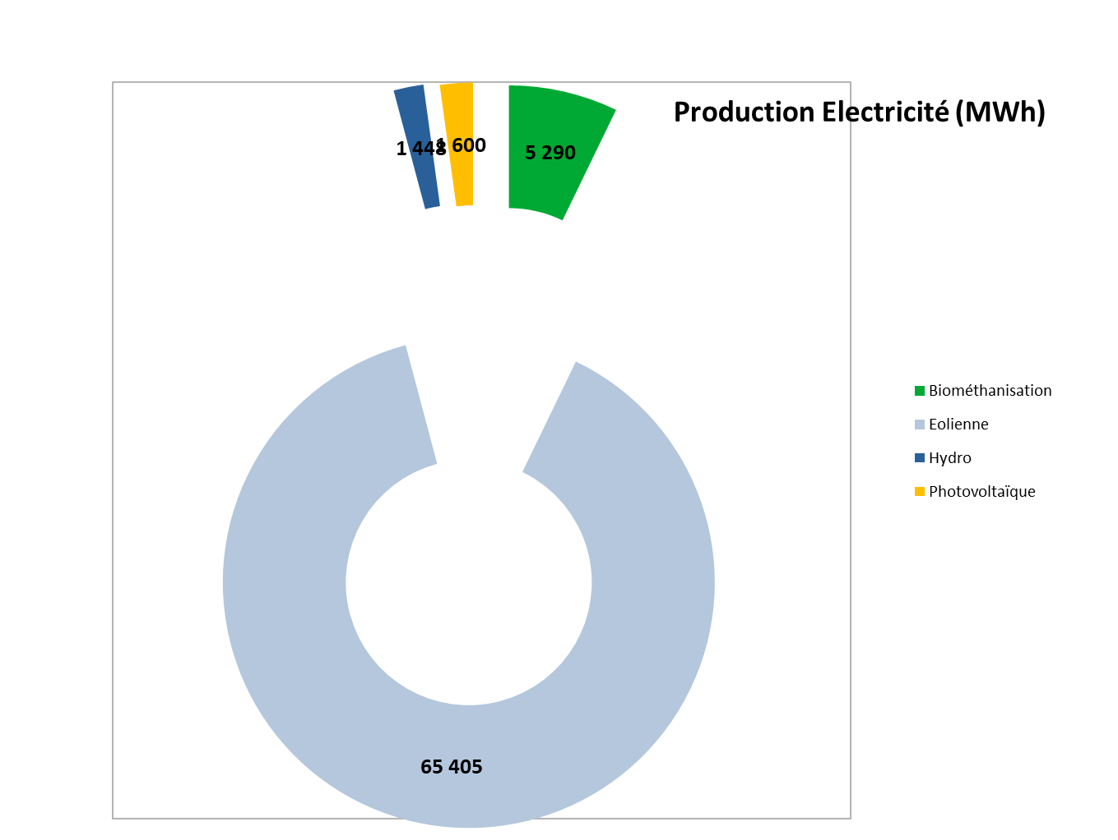
RESCOOP
L’éolien est passé de 85% de la production à 88%
Malgré leur belle progression relative, l’hydro et le photovoltaïque ne pèsent que pour 2% chacun
Champs d’énergie a représenté 4.083 MWh, dont 92% d’éolien (part dans MôV)
Soit 5,7% de la fédération REScoop W

Slide 42
RESCOOP
REScoopW a pris une nouvelle dimension grâce à un subside de la RW
« Renfort des missions au service des coopératives »
Engagement de 2 mi-temps (lobbying politique + com remplacée par un juriste en 2021)
Comité de pilotage 2x/mois et CA tous les mois
Nouveaux outils : partage de dossiers sur le cloud ; Champs d’énergie est venue se greffer sur nextcloud
Travail de collaboration avec E-P (équivalent français) CoopHub : outils de gestion pour les coopératives
Meilleure présence aux RIP (60 %)

Slide 43

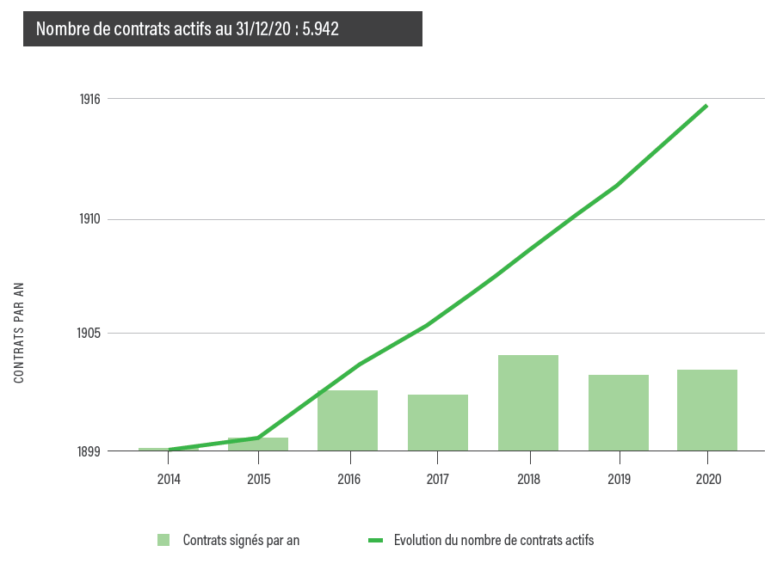
COCITER - coopérative de vente d’électricité renouvelable -
Progression assez régulière des nouveaux contrats actifs
Membres :
13 coopératives de production et 5 autres associés dont W.ALTER, ex-Sowecsom

Slide 44


QUESTIONS
RÉPONSES

Slide 45

BILAN
RÉSULTAT
BUDGET
DIVIDENDE

Slide 46
BILAN & RÉSULTAT 2020
2020
2021
 | Budget | Réalisé | Budget | Explications
 | 2020 | 31-12-20 | 2021
Recettes | Euro | Euro | Euro
Ventes CV & LGO | 17.500 | 22.211 | 19.500 | CuisinedCh + Brasserie
Mise à disposition centrale PV | 24.800 | 29.420 | 27.000 | CuisinedCh + Brasserie
Prestations de services | 5.500 | 4.843 | 6.400 | Manag fee MôV
Revenus financiers de prêts | 12.400 | 12.414 | 12.400 | MôV brut
Dividendes reçus | 0 | 11,50 | 109.200 | MôV net
Produits divers | 3.000 | 0,00 | 0
Total recettes | 60.200 | 68.900,20 | 174.500

Slide 47
BILAN & RÉSULTAT 2020
2020
2021
 | Budget | Réalisé | Budget | Explications
 | 2020 | 31-12-20 | 2021
Dépenses | Euro | Euro | Euro
Achats marchands CV | 18.900 | 22.188,11 | 19.500 | CV + inspections
Loyers salles & bureau | 680 | 0 | 1.400 | +Co-working
Frais poste, tél, internet, journal, imprimés | 1000 | 807 | 2.000 | +Coophub
Assurances RC + incendie | 1250 | 1.234,31 | 1.250
Honoraires avocats, experts et indemn | 2000 | 5.590 | 3.000 | Notaire statuts+ consultance
Cotisations aux groupem profes. | 3700 | 1.818,75 | 2.200 | REScoop-W + divers
Coûts plateforme COCITER | 3000 | 0 | 1.700 | 0,45 €/MWh+ CV
Secrétariat social + Publications légales | 750 | 505,03 | 1.250 | UCM + BNB + MB
Frais de déplacement & indemnités | 1.100 | 404,24 | 1.100
Réceptions + salons + resto + inauguration | 800 | 227,28 | 750
Annonces et insertions | 0 | 843,93 | 950
Charges salariales, formation, assurance | 10.500 | 2.582,96 | 27.500 | mi-tps à partir T1-2020
Amortissements | 18.570 | 18.570,28 | 18.500 | Photovoltaïque + logiciel
Intérets & commissions s/dettes | 1.550 | 1324,61 | 1.500
Moins-values sur actifs | 0 | 0 | 0
Frais financiers divers | 100 | 93,46 | 100
Total dépenses | 63.900 | 56.189,96 | 82.700

Slide 48
BILAN & RÉSULTAT 2020
2020
2021
 | Budget | Réalisé | Budget
 | 2020 | 31-12-20 | 2021
 | Euro | Euro | Euro
Total recettes | 60.200 | 68.900,20 | 174.500
Total dépenses | 63.900 | 56.189,96 | 82.700
Provision pour impôts à payer (VA) | 1000 |  | 0
Impôts dûs | 0 | 0 | 0
Réserve légale (indisponible) | 0 | 1005,65 | 0
Résultat | -4.700 | 11.705 | 91.800
Résultat cumulé | 7.403 | 19.108 | 92.965
Dividende proposé 2%* |  | 17.942,50
Bénéfice reporté |  | 1.165,16
Trésorerie fin 2020 |  | 287.500
*à confirmer selon décision AG 2021

Slide 49
IMMOBILISATIONS FINANCIÈRES
 | Montants | Explications
Participations | €
Marchôvent | 312.000 | 52% du capital
COCITER | 45.000 | voir note dans le rapport de gestion
COOPEOS | 5.000 | membre fondateur
NEWB | 2.000 | soutien symbolique
FIN’COMMON | 500 | membre fondateur
Prêts & Créances
Marchôvent | 248.000 | prêt subordonné échéance +/- 10 ans
COCITER | 1.000 | échéance 15/06/2022
UCM | 500 | caution
TOTAL | 614.000

Slide 50
BUDGET D’INVESTISSEMENT INDICATIF 2021-2022
 | Besoin* | Fonds propres* | Sources de financement possibles*
Projets évoqués | k€ | Trésorerie | NouvParts | Obligation | Emprunt
Eolien Boneffe (Eghezée) 20% | 220 | 80 | 140
Eolien St-Germain > 25% SPV | 250 | 50 | 200 |  | 0
Eolien Courrière Storm 20% SPV | 740 | 40 | 350 | 350 | 0
Eolien Balâtre Elicio 25% direct | 4.400 | 0 | 550 | 550 | 3.300
Petite éolienne à Fernelmont | 100 | 0 | 25 |  | 75
Photovoltaïque P-A + Parking | 80 | 20 | 15 |  | 45
Participation Methaorg – BQP | 40 | 40 | 0 | 0 | 0
Petite unité biométhanisation | 125 | 25 | 20 | 0 | 80
Rénovation énergétique | 15 | 15
Communauté d’énergie | 30 | 30
TOTAL | 6.000 | 300 | 1.300 | 900 | 3.500
Des actions sont nécessaires pour les confirmer
* Estimations et suggestions provisoires

Slide 51

DISTRIBUTION D’UN DIVIDENDE
A savoir
Principes
Mécanisme proposé
3 exemples pour illustrer
Application du mécanisme au résultat de 2020

Slide 52

DISTRIBUTION D’UN DIVIDENDE – A SAVOIR
Champs d’énergie est agréé CNC ce qui entraîne:
  Que le dividende distribué ne peut dépasser 6%/an
  Que le paiement d’un dividende aux coopérateurs peut être considéré comme une charge et est donc indemne d’impôt dans le chef de la coopérative si le montant annuel distribué par coopérateur (personne physique) est inférieur à 200€.

Slide 53
DISTRIBUTION D’UN DIVIDENDE – PRINCIPE
Après constitution des réserves et des provisions, l’éventuel résultat bénéficiaire sera affecté en tenant compte à la fois de:
  La pérennité de la coopérative, son développement et la poursuite de ses finalités
  La rétribution des coopérateurs (qui ont apporté le capital)
Le CA a choisi un mécanisme qui « équilibre » les résultats des bonnes et des mauvaises années
Le mécanisme donne une « balise » au CA
Sur base de cette balise et d’autres informations disponibles le CA propose à l’AG la distribution d’un dividende

Slide 54
DISTRIBUTION D’UN DIVIDENDE – MÉCANISME
RÉSULTAT PAR RAPPORT AU CAPITAL
< 2,5%
2,5% à 5,5%
5,5% à 9,5%
> 9,5%
80%
66%
50%
Plafond à 6%
Dividende
Solde restant
50%
Bénéfice reporté
33%
20%

Slide 55
DISTRIBUTION D’UN DIVIDENDE – EXEMPLES
Capital éligible: 1 000 000 € au 1er janvier de l’exercice clôturé
Résultat = 20 000 €
< 2,5%
        on distribue 80% soit 16 000 €
        et le solde - soit 4 000 € - est mis en bénéfice reporté
Résultat = 50 000 €
Entre 2,5% et 5,5%
        on distribue les 20 000 € de la première tranche* + 2/3 du solde (25 000 €) soit 16 666,66 € ➔ Total à redistribuer = 36 666,66 €
        et le solde - soit 13 333,34 € - est mis en bénéfice reporté
Résultat = 100 000 €
> 9,5%
        on distribue 6% soit 60 000€
        le solde - soit 40 000€ - est mis en bénéfice reporté
*= 80% de la première tranche de 25 000 €

Slide 56
DISTRIBUTION D’UN DIVIDENDE – EXERCICE 2020
Capital éligible au 01.01.2020* : 897 000 €
Résultat = 19 108 €
< 2,5%
        on distribue 80% soit 15 286,40 €
        et le solde - soit 3821,60 € - est mis en bénéfice reporté
        La « balise » pour 2020 correspond à un dividende brut de 1,7% pour le coopérateur
        Sur base des perspectives (très bonne année 2020 de Marchôvent), le CA propose:
        - Un dividende brut de 2% -
* Seuls les coopérateurs effectifs en date du 01/01/2020 recevront un dividende
Notes:
Le calcul des dividendes est basé sur la situation des associés présents au 01/01/2020, pour 4 raisons :
- favoriser les coopérateurs qui sont depuis longtemps dans la coopérative ;
- accorder un dividende différencié selon la date d’achat des parts est illégal ;
- nos coopérateurs du début ont eu la faculté d’acheter des parts tax shelter qui offraient un bel avantage fiscal ;
- nos projets demandent un temps long de mise en œuvre ce qui implique d’attendre une année de plus que si nous accordions directement un dividende à ceux qui se sont inscrits en fin d’année. (nouvelle disposition des statuts, art. 43)
Si on ne veut pas de dividende:
Nous ne pouvons pas faire de distinction entre coopérateur, quand le dividende est décrété par l’AG, un associé peut signifier qu’il ne souhaite pas recevoir ce dividende qui sera alors considéré comme un don après déduction du précompte mobilier.

Slide 57
DISTRIBUTION D’UN DIVIDENDE – PRÉCOMPTE MOBILIER
  Le Précompte Mobilier (PM) est de 30% donc
  2% brut = 1,4% net
  MAIS
  En 2020, et pour 4 ans encore, jusqu’à 800 € de vos dividendes sont exonérés du PM
  2% brut = 2% net
  Condition: le mentionner dans votre déclaration d’impôt (code 1437/2437)
  Choisissez ceux qui sont aux taux les plus élevés

Slide 58


DISTRIBUTION D’UN DIVIDENDE – CONDITIONS
art. 30.1 et 30.3
  Quorum de présence (la moitié au moins des parts sociales existantes disposant du droit de vote)
  Approbation par 2/3 des coopérateurs.trices présentes ou représentées y compris au sein des détenteurs de parts A (garants)
Conditions réunies ?
art. 30.2
Délibération et vote
Nouvelle AG le 14 juin
Notes:
« Lorsque l'assemblée est appelée à se prononcer sur une modification des statuts, sur le règlement d'ordre intérieur, sur la dissolution de la société ou sur l’affectation des résultats, elle ne peut valablement délibérer que si cet objet a été spécialement indiqué dans la convocation et si ceux qui assistent à l'assemblée représentent la moitié au moins des parts sociales existantes disposant du droit de vote. »
« Si l'assemblée ne réunit pas cette dernière condition, une nouvelle assemblée est convoquée avec le même ordre du jour. En ce cas, l'assemblée délibérera valablement quel que soit le nombre de parts représentées. »

Slide 59
QUESTIONS
RÉPONSES

Slide 60

RENOUVELLEMENT DU CA

Slide 61
FIN DE MANDATS ET CANDIDATURES
Fin de 2e mandat de Quentin Mortier
Fin de 2e mandat de Jérôme Meessen
Ne sont pas candidats à un nouveau mandat
Fin de 2e mandat de Roger Bourgeois
Fin de 1er mandat de Manoël Dujardin
Fin de 1er mandat de Frédéric Praillet
Fin de 1er mandat de Jean Tafforeau
Sont candidats à un nouveau mandat
Candidature de Véronique Senterre
Candidature de Anne-Elisabeth Sprimont
Sont candidats à un premier mandat

Slide 62

LE NOUVEAU CA
Roger Bourgeois | 3e mandat jusqu’en 2025
Manoël Dujardin | 2e mandat jusqu’en 2025
Frédéric Praillet | 2e mandat jusqu’en 2025
Jean Tafforeau | 2e mandat jusqu’en 2025
Didier Goetghebuer | 1er mandat jusqu’en 2023
Alain Morel | 1er mandat jusqu’en 2024
Roberto Ventura | 1er mandat jusqu’en 2024
Véronique Senterre | 1er mandat jusqu’en 2025
Anne-Elisabeth Sprimont | 1er mandat jusqu’en 2025
Avec l’appui de Sélim Lemsi et de François Verpoorten

Slide 63

VOTES

Slide 64
VOTES
  Bulletins de vote complétés à envoyer avant ce soir minuit à bastien.v@champsdenergie.be
  Vous recevrez le PV de l’AG y compris les résultats des votes avant le 7 juin.
Approbation des comptes 2020 (bilan et comptes de résultats) et du budget 2021
Décharge aux administrateurs
Distribution d’un dividende
Election d’un ou plusieurs administrateurs/trices

Slide 65
QUESTIONS
RÉPONSES
CLOTÛRE

Slide 66






info@champsdenergie.be
www.champsdenergie.be

